Slide 1
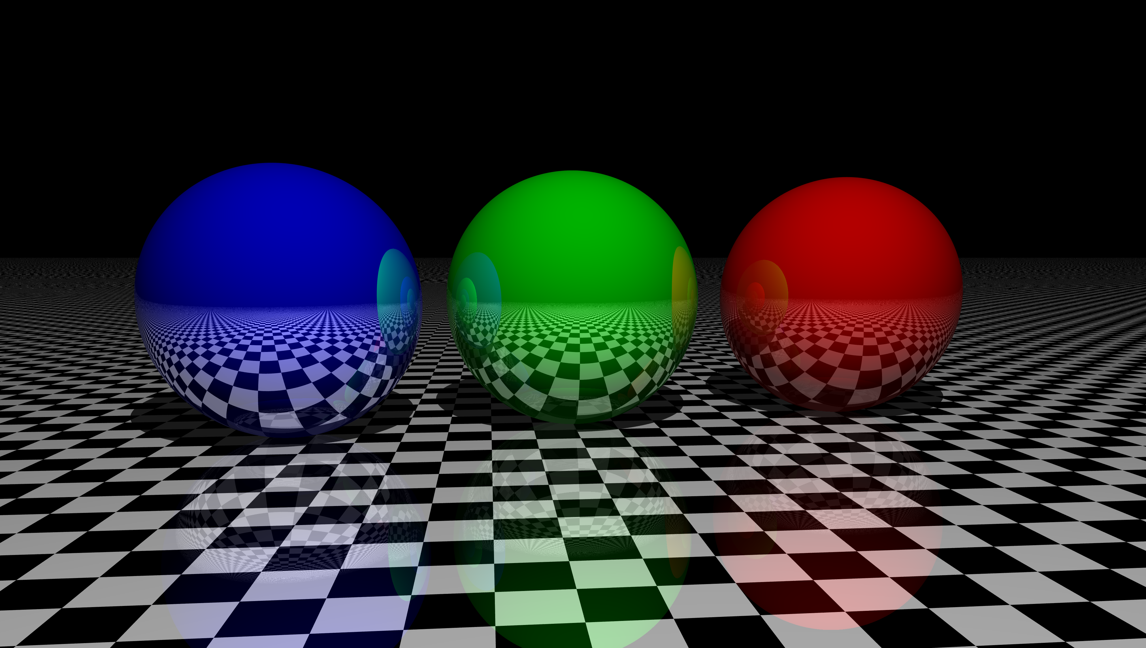
Трассировка лучей

Slide 2
Достоинства и недостатки рендеринга, используемого в OpenGL
OpenGL изначально создавался для интерактивной визуализации трехмерных сцен
Обеспечивает достаточно высокое качество визуализации сложных сцен, заданных полигональными сетками, в реальном времени

Slide 3
Недостатки
Методика визуализации, используемая в OpenGL, основана на значительных упрощениях оптических процессов
Достижение кинематографического качества изображения, создаваемого средствами OpenGL – в общем случае невозможная* задача

Slide 4
Существуют алгоритмы синтеза трехмерных изображений, более точно моделирующие физические законы распространения и взаимодействия света с объектами
Трассировка лучей Ray-tracing
Алгоритмы расчета глобального освещения
Фотонные карты

Slide 5
Принцип трассировки лучей
Трассировка лучей (Ray tracing) – алгоритм машинной графики, позволяющий создавать фотореалистичные изображения трехмерных сцен любой сложности
В основе данного метода – моделирование процесса прохождения луча света через трехмерную сцену

Slide 6
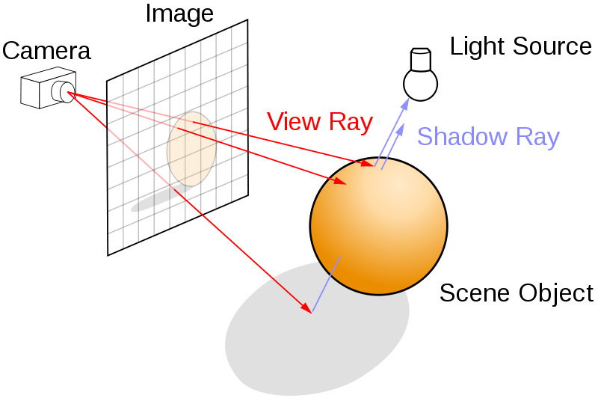
Принцип трассировки лучей

Slide 7
Оптический процесс прохождения лучей через сцену
Сцена
Луч от источника света испытывает множественные отражения и преломления от объектов сцены и, в конечном итоге, пройдя через пиксель воображаемой экранной плоскости, достигает глаза наблюдателя, изменив свой первоначальный цвет

Slide 8
Обратная трассировка лучей
В действительности используется обратная трассировка лучей
Нас интересуют не все лучи сцены, а только те, что попадают в глаз, через плоскость экрана
Прослеживается путь лучей, проходящих из глаза наблюдателя через каждый пиксель экрана

Slide 9
Оптический процесс прохождения лучей через сцену
Сцена
Вычисляется путь луча, проходящего через заданный пиксель экрана до ближайшей поверхности. Затем из точки пересечения испускаются вторичные лучи – отраженный и преломленный и т.д.
При достижении определенной глубины процесс трассировки заканчивается.
Начиная с конечной точки луча рассчитывается цвет и интенсивность лучей в точках столкновения.

Slide 10
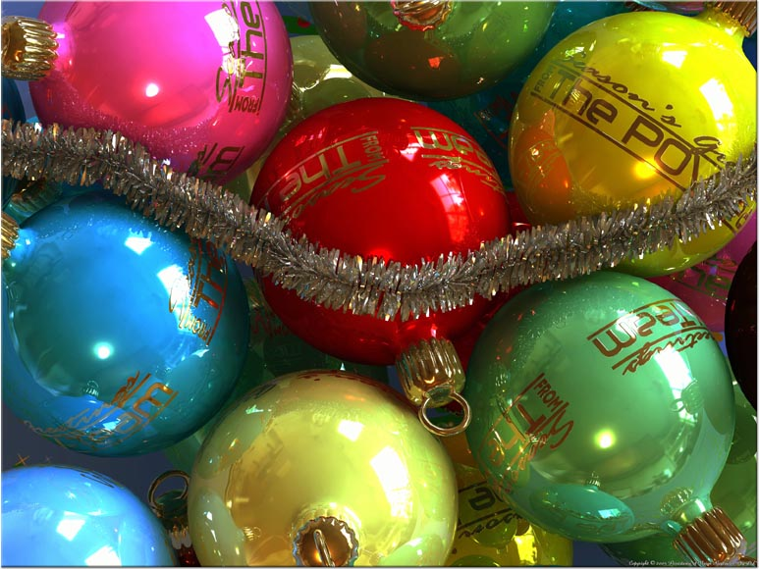
Достоинства
Возможность работы с более обширным классом геометрических примитивов
Сферы, конусы, цилиндры и другие поверхности, заданные функционально
Точное описание объектов
Гладкие геометрические объекты описываются математически, а не аппроксимируется полигональными сетками
Вычислительная сложность слабо зависит от сложности сцены
Возможность распараллеливания вычислений
Отсечение невидимых линий и поверхностей происходит автоматически в виду природы алгоритма

Slide 11
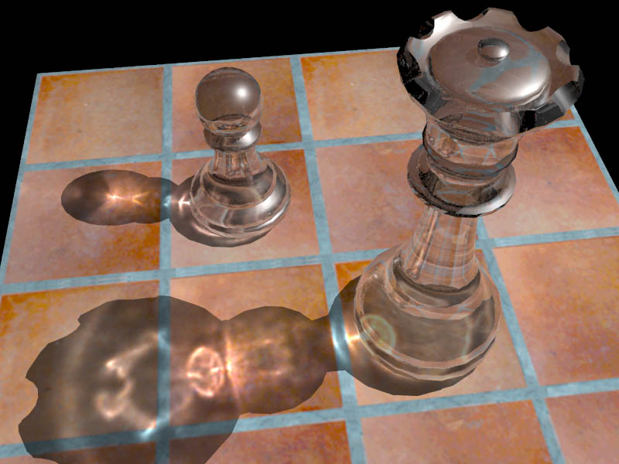
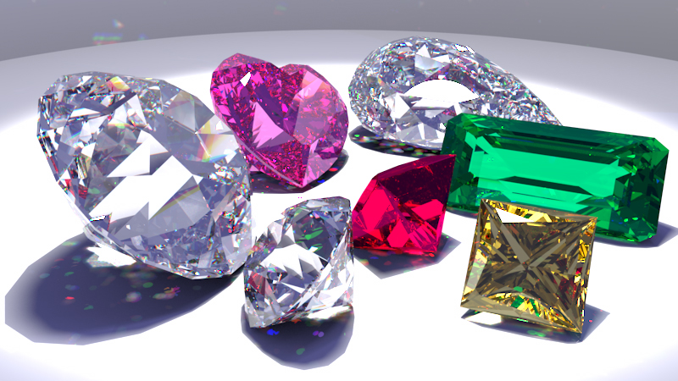
Моделирование оптических эффектов
Прослеживание хода лучей по всей поверхности сцены позволяет с легкостью реализовывать эффекты отражения, дифракции и преломления света
Возможность использования абсолютно любых способов задания моделей освещения и материалов

Slide 12
Ray-casting
Упрощенная вариация процесса трассировки лучей
Путь прохождения луча прослеживается до ближайшего столкновения с объектом сцены
Затем вычисляется освещенность в точке столкновения с использованием той или иной модели освещения
Не позволяет передать эффекты преломления и тени

Slide 13
Принцип работы Ray Casting-а
Сцена

Slide 14
Производительность
Процесс трассировки лучей выполняется на несколько порядков дольше визуализации при помощи обычного рисования примитивов

Slide 15
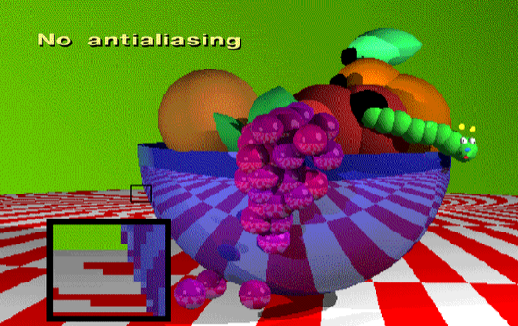
Подверженность алиасингу
Качественным недостатком обычной трассировки лучей является ее подверженность aliasing’у, а также резкие границы света и тени
Существуют модификации алгоритма трассировки лучей, решающие эту проблему
Beam tracing
Cone tracing
Distributed ray tracing

Slide 16
Beam tracing
Метод основан на трассировке не бесконечно тонких лучей, а пирамид, проходящих через каждый пиксель экранной плоскости
При пересечении пирамиды с отражающей поверхностью, испускается следующая пирамида и т.д.
Данный метод позволяет решить проблему алиасинга, присущую обычной трассировке лучей, однако в виду своей сложности практически не используется на практике

Slide 17
Cone tracing
Подобен методу beam tracting, только вместо пирамиды используется конус
Решает проблемы алиасинга и смягчает тени
Нахождение пересечения конуса с объектами сцены являются еще более сложными, что сделало данный метод непопулярным

Slide 18
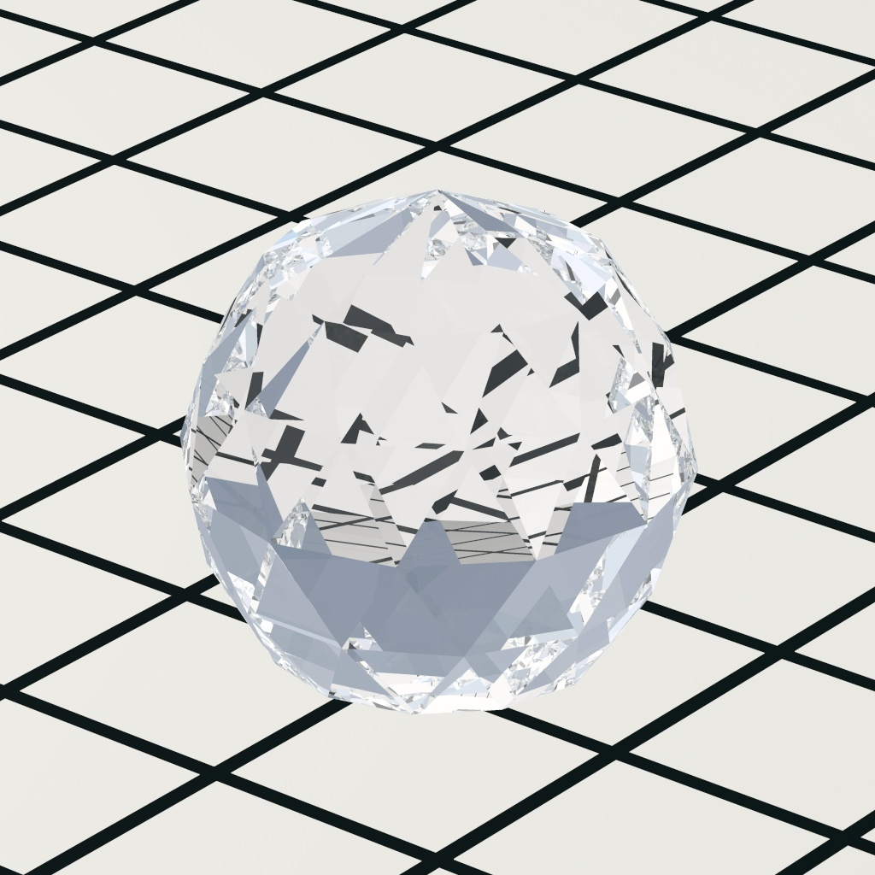
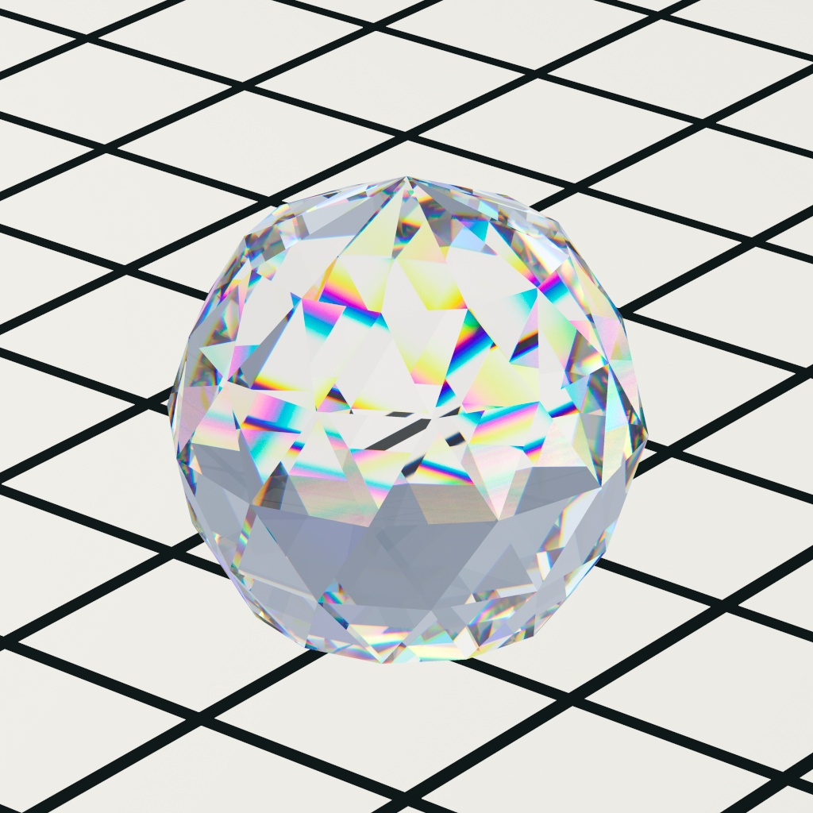
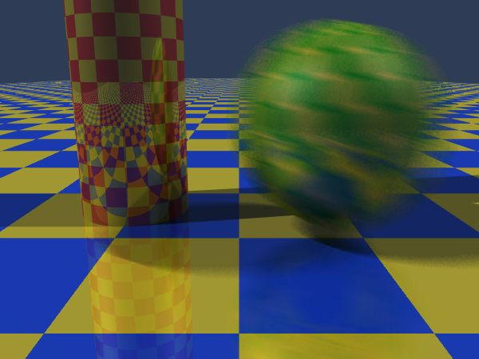
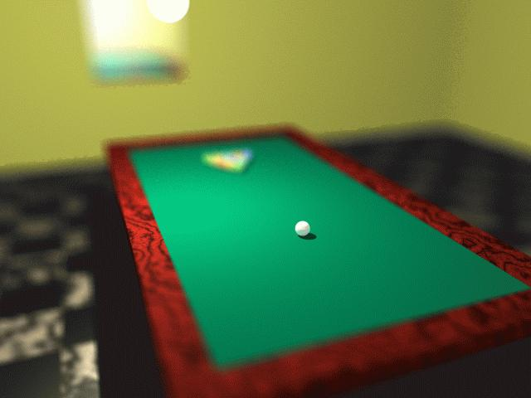
Distributed ray tracing
Данный метод основан на испускании не одного, а нескольких лучей с небольшим случайным разбросом от «идеального» направления при трассировке
Отклонения лучей могут происходить не только в пространстве, но и во времени, что позволяет передать т.н. эффект Motion Blur, либо в спектральной области, что позволяет передать эффект дисперсии

Slide 19
Distributed Ray tracing
Сцена

Slide 20
Простой трассировщик лучей

Slide 21
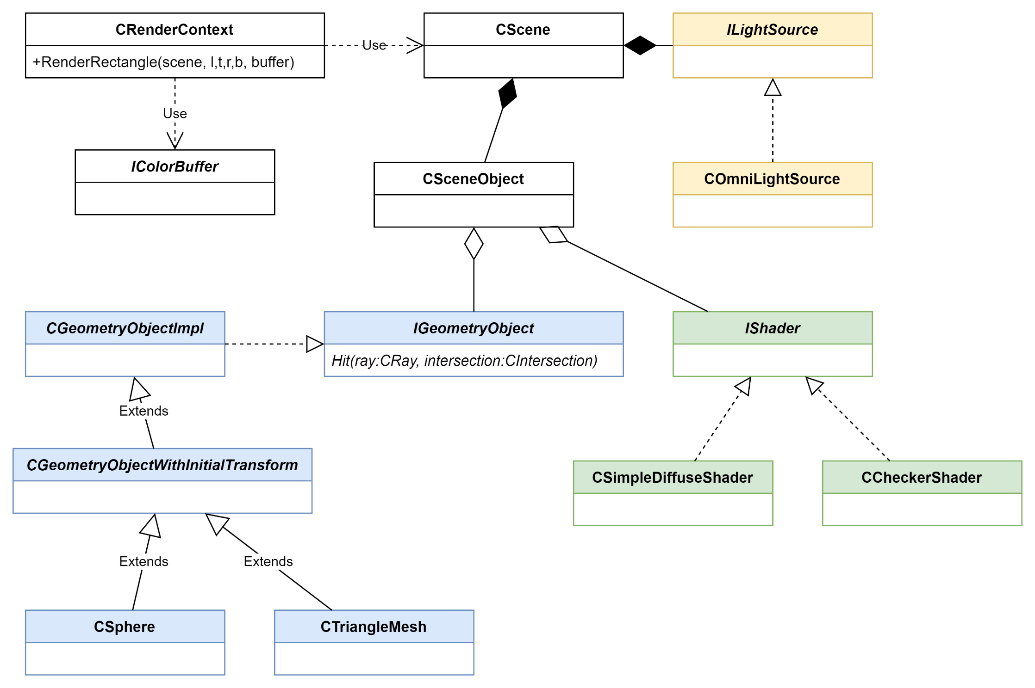

Slide 22
class CRay {
public:
CRay(CVector3d const& start, CVector3d const& direction) noexcept
:m_start(start), m_direction(direction)
{ }
CVector3d GetPointAtTime(double time) const noexcept {
return m_start + m_direction * time;
}
CVector3d const& GetStart() const noexcept {
return m_start;
}
CVector3d const& GetDirection()const noexcept {
return m_direction;
}
private:
CVector3d m_start;
CVector3d m_direction;
};

Slide 23
void CRenderContext::RenderRectangle(CScene const& scene, int left, int top, unsigned width,
unsigned height, IColorBuffer & colorBuffer) const
{
const int right = left + width;
const int bottom = top + height;
// Вычисляем направления лучей в левом верхнем, правом верхнем и левом нижнем углах прямоугольной области
CRay leftTop = CalculateRay(left + 0.5, top + 0.5);
CRay rightTop = CalculateRay(right + 0.5, top + 0.5);
CRay leftBottom = CalculateRay(left + 0.5, bottom + 0.5);
// Шаг, с которым изменяется начальная координата луча вдоль горизонтальной оси экрана
auto rayStartHorizontalStep = (rightTop.GetStart() - leftTop.GetStart()) / (double)width;
// Шаг, с которым изменяется начальная координата луча вдоль вертикальной оси экрана
auto rayStartVerticalStep = (leftBottom.GetStart() - leftTop.GetStart()) / (double)height;
// Шаг, с которым изменяется направление луча вдоль горизонтальной оси экрана
auto rayDirectionHorizontalStep = (rightTop.GetDirection() - leftTop.GetDirection()) / (double)width;
// Шаг, с которым изменяется направление луча вдоль вертикальной оси экрана
auto rayDirectionVerticalStep = (leftBottom.GetDirection() - leftTop.GetDirection()) / (double)height;
// Начало и направление луча в левой верхней точке рисуемой области
CVector3d start0 = leftTop.GetStart();
CVector3d direction0 = leftTop.GetDirection();
…
CVector3d CRenderContext::UnProject(double normalizedX, double normalizedY, double depth)const
{
// Для вычисления нужно преобразовать глубину точки в нормализованную координату z
// и умножить точку в нормализованных координатах на обратную матрицу произведения
// матриц проецирования и моделирования-вида
CMatrix4d const& invModelViewProj = GetInverseModelViewProjectionMatrix();
/*
Вычисляем нормализованную координату z (от -1 (ближняя плоскость отсечения) до +1 (дальняя)
*/
double normalizedZ = depth * 2 - 1;
// Теперь трансформируем четырехмерную точку
CVector4d pos = invModelViewProj * CVector4d(normalizedX, normalizedY, normalizedZ, 1);
// И преобразовываем ее в трехмерные координаты, выполняя перспективное деление
return pos.Project();
}
CRay CRenderContext::CalculateRay(double screenX, double screenY)const
{
// Вычисляем координаты центра пикселя в нормализованных координатах видового порта
CVector2d pixelCenter = GetNormalizedViewportCoord(screenX + 0.5, screenY + 0.5);
// Вычисляем начальную и конечную точки луча, проходящего через центр данного пикселя
CVector3d rayStart = UnProject(pixelCenter.x, pixelCenter.y, 0);
CVector3d rayEnd = UnProject(pixelCenter.x, pixelCenter.y, 1);
// Направление трассируемого луча
CVector3d rayDirection = rayEnd - rayStart;
return CRay(rayStart, rayDirection);
}

Slide 24
for (int y = top; y < bottom;++y) {
// Начало и направление луча в начале строки
CVector3d start = start0;
CVector3d direction = direction0;
for (int x = left; x < right; ++x) {
// Обрабатываемый пиксель с координатами (x, y) находится внутри видового порта?
if (m_viewPort.TestPoint(x, y)) {
// Трассируем луч по сцене и получаем цвет объекта в точке ближайшего столкновения
CVector4f color = scene.Shade(CRay(start, direction)); // Записываем в буфер цвета квантованное значение цвета
colorBuffer.SetPixelColor(x, y, QuantizeColor(color));
} else {
// Пиксель находится за пределами видового порта и имеет цвет 0
colorBuffer.SetPixelColor(x, y, 0x000000);
}
// Вычисляем начальную точку и направление луча для следующего пикселя в данной строке
start += rayStartHorizontalStep;
direction += rayDirectionHorizontalStep;
}
// Вычисляем точку начала и направление трассировки луча для следующей рисуемой строки
start0 += rayStartVerticalStep;
direction0 += rayDirectionVerticalStep;
}
}

Slide 25
CVector4f CScene::Shade(CRay const& ray)const {
CIntersection bestIntersection;
CSceneObject const * pSceneObject = nullptr;
// Находим первое столкновение луча со сценой
if (GetFirstHit(ray, bestIntersection, &pSceneObject)) {
// Связан ли шейдер с найденным объектом сцены?
if (pSceneObject->HasShader()) {
IShader const& shader = pSceneObject->GetShader();
// Берем информацию о первом столкновении луча с объектом
CHitInfo const& hit = bestIntersection.GetHit(0);
// Инициализируем контекст затенения для передачи его шейдеру
// Контекст затенения хранит информацию о закрашиваемой точке, а также о сцене
CShadeContext shadeContext(*this, hit.GetHitPoint(),
hit.GetHitPointInObjectSpace(), hit.GetNormal(), ray.GetDirection());
// Шейдер, связанный с объектом, выполнит вычисление цвета
return shader.Shade(shadeContext);
}
}
// Точек пересечения этого луча с объектами сцены нет,
// поэтому возвращаем цвет заднего фона
return m_backdropColor;
}

Slide 26
bool CScene::GetFirstHit(CRay const& ray, CIntersection & bestIntersection,
CSceneObject const ** ppIntersectionObject) const {
bestIntersection.Clear(); const size_t n = m_objects.size(); CIntersection intersection;
for (size_t i = 0; i < n; ++i) {
// Очищаем информацию о ранее найденных столкновениях
intersection.Clear();
CSceneObject const& sceneObject = *m_objects[i]; // Получаем геометрический объект, связанный с объектом сцены
IGeometryObject const& geometryObject = sceneObject.GetGeometryObject();
// Ищем точки пересечения луча с данным геометрическим объектом
if (geometryObject.Hit(ray, intersection)) {
if (
(bestIntersection.GetHitsCount() == 0) ||
(intersection.GetHit(0).GetHitTime() < bestIntersection.GetHit(0).GetHitTime())
) {
bestIntersection = intersection;
*ppIntersectionObject = &sceneObject;
}
}
} // Возвращаем true, если было найдено хоть одно столкновение
return bestIntersection.GetHitsCount() > 0;
}

Slide 27
Трассировка базовых геометрических примитивов

Slide 28
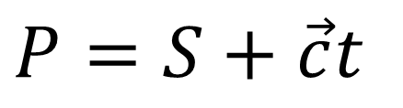
Параметрическое уравнение луча
P
$$P=S+\vec{c}t$$
c
S
S – точка испускания луча
c – направление движения луча (вектор скорости)
t – отрезок времени
P – точка нахождения луча в момент времени t

Slide 29
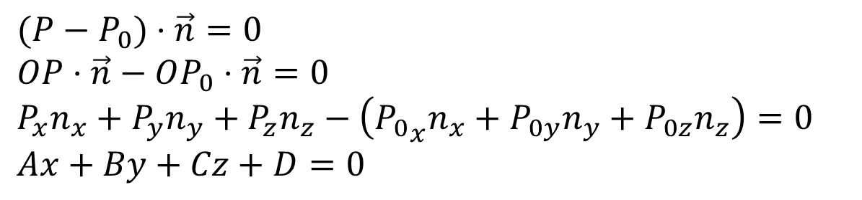
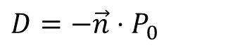
Уравнение плоскости
n
P
P₀
$$(P−P_{0})⋅\vec{n}=0$$
$$OP⋅\vec{n}−OP_{0}⋅\vec{n}=0$$
$$P_{x}n_{x}+P_{y}n_{y}+P_{z}n_{z}−\left({P_{0}}_{x}n_{x}+P_{0y}n_{y}+P_{0z}n_{z}\right)=0$$
$$Ax+By+Cz+D=0$$
A, B, C – координаты вектора нормали n
$$D=−\vec{n}⋅P_{0}$$
Notes:
Все векторы на плоскости перпендикулярны нормали к этой плоскости

Slide 30
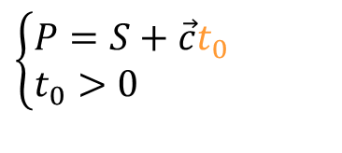
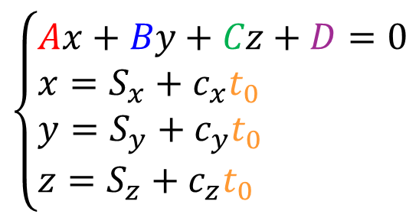
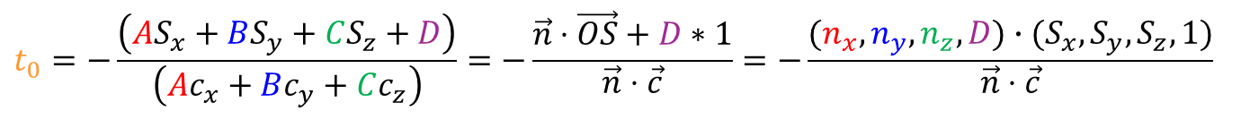
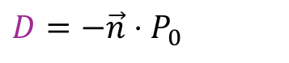
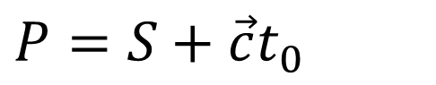
Пересечение луча с плоскостью
$$P=S+\vec{c}t_{0}$$
S
n (A, B, C)
$$D=−\vec{n}⋅P_{0}$$
c
P
P₀
$$\left\{\begin{aligned}&Ax+By+Cz+D=0 \\ &x=S_{x}+c_{x}t_{0} \\ &y=S_{y}+c_{y}t_{0} \\ &z=S_{z}+c_{z}t_{0}\end{aligned}\right.$$
$$A\left(S_{x}+c_{x}t_{0}\right)+B\left(S_{y}+c_{y}t_{0}\right)+C\left(S_{z}+c_{z}t_{0}\right)+D=0$$
$$AS_{x}+Ac_{x}t_{0}+BS_{y}+Bc_{y}t_{0}+CS_{z}+Cc_{z}t_{0}+D=0$$
$$t_{0}\left(Ac_{x}+Bc_{y}+Cc_{z}\right)=−\left(AS_{x}+BS_{y}+CS_{z}+D\right)$$
$$\left\{\begin{aligned}&P=S+\vec{c}t_{0} \\ &t_{0}>0\end{aligned}\right.$$
$$t_{0}=−\frac{\left(AS_{x}+BS_{y}+CS_{z}+D\right)}{\left(Ac_{x}+Bc_{y}+Cc_{z}\right)}=−\frac{\vec{n}⋅\vec{OS}+D∗1}{\vec{n}⋅\vec{c}}=−\frac{(n_{x},n_{y},n_{z},D)∙(S_{x},S_{y}, S_{z},1)}{\vec{n}⋅\vec{c}}$$
Notes:
При трассировке лучей нас интересуют не все точки плоскости, а только те, которые пересекает текущий луч. Это точка (x,y,z), которая лежит как на луче, так и на плоскости. Выразим координаты точки x,y,z, через параметр t и подставим в уравнение плоскости. Получим уравнение одной переменной.

Slide 31
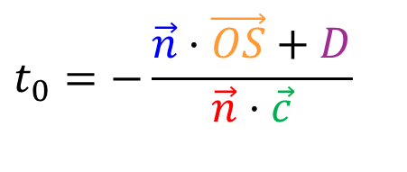
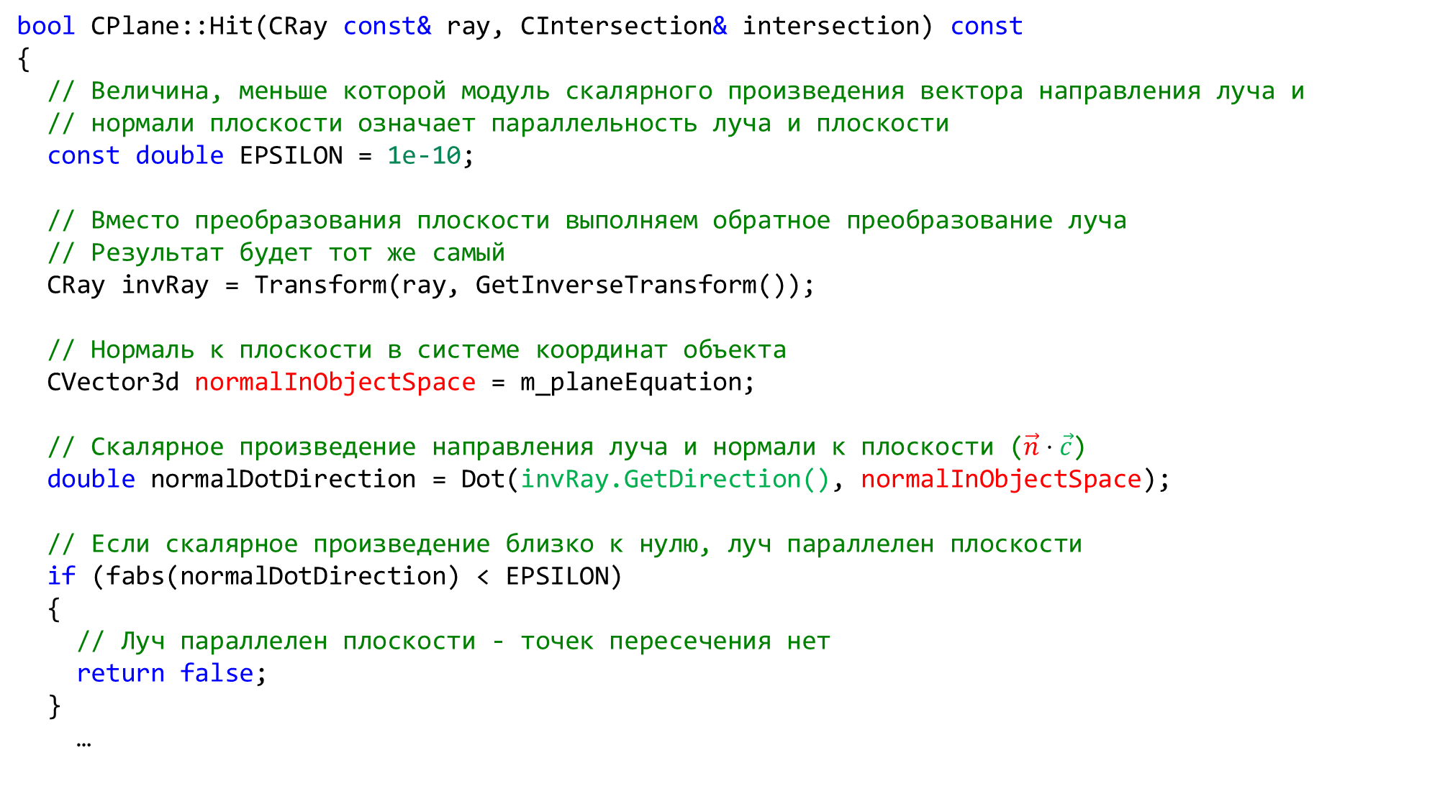
bool CPlane::Hit(CRay const& ray, CIntersection& intersection) const
{
// Величина, меньше которой модуль скалярного произведения вектора направления луча и
// нормали плоскости означает параллельность луча и плоскости
const double EPSILON = 1e-10;
// Вместо преобразования плоскости выполняем обратное преобразование луча
// Результат будет тот же самый
CRay invRay = Transform(ray, GetInverseTransform());
// Нормаль к плоскости в системе координат объекта
CVector3d normalInObjectSpace = m_planeEquation;
// Скалярное произведение направления луча и нормали к плоскости ($\vec{n}⋅\vec{c}$)
double normalDotDirection = Dot(invRay.GetDirection(), normalInObjectSpace);
// Если скалярное произведение близко к нулю, луч параллелен плоскости
if (fabs(normalDotDirection) < EPSILON)
{
// Луч параллелен плоскости - точек пересечения нет
return false;
}
…
$$t_{0}=−\frac{\vec{n}⋅\vec{OS}+D}{\vec{n}⋅\vec{c}}$$

Slide 32
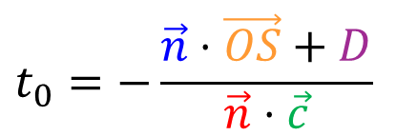
// m_planeEquation = (nx, ny, nz, D);
double hitTime = -Dot(CVector4d(invRay.GetStart(), 1), m_planeEquation) / normalDotDirection;
if (hitTime <= EPSILON) // Нас интересует пересечение в направлении луча
{
return false;
}
// Вычисляем точку столкновения с лучом в системе координат сцены в момент столкновения
CVector3d hitPoint = ray.GetPointAtTime(hitTime);
// Вычисляем точку столкновения с лучом в системе координат объекта
CVector3d hitPointInObjectSpace = invRay.GetPointAtTime(hitTime); // Вычисляем нормаль к плоскости в системе координат объекта
CVector3d normalInWorldSpace = GetNormalMatrix() * normalInObjectSpace;
// В список точек пересечения добавляем информацию о найденной точке пересечения
intersection.AddHit(CHitInfo(
hitTime, // Когда столкнулись
*this, // С кем
hitPoint, hitPointInObjectSpace, // Точка соударения луча с поверхностью
normalInWorldSpace, normalInObjectSpace // Нормаль к поверхности в точке соударения
));
// Точка столкновения есть, возвращаем true
return true;
}
$$t_{0}=−\frac{\vec{n}⋅\vec{OS}+D}{\vec{n}⋅\vec{c}}$$
void CGeometryObjectImpl::SetTransform(CMatrix4d const& transform)
{
m_transform = transform;
// Также вычисляем матрицу обратного преобразования
m_invTransform = transform.GetInverseMatrix();
// Матрица нормали – подматрица обратной транспонированной матрицы моделирования-вида
m_normalMatrix.SetColumn(0, m_invTransform.GetRow(0));
m_normalMatrix.SetColumn(1, m_invTransform.GetRow(1));
m_normalMatrix.SetColumn(2, m_invTransform.GetRow(2));
// Уведомляем наследников об изменении матрицы преобразования
OnUpdateTransform();
}

Slide 33
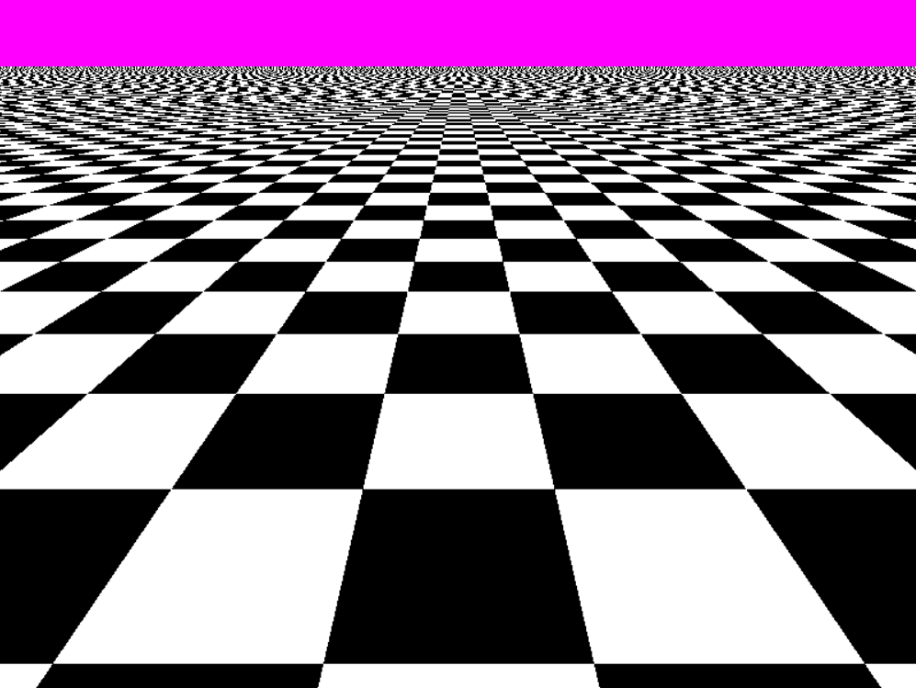
Результат

Slide 34
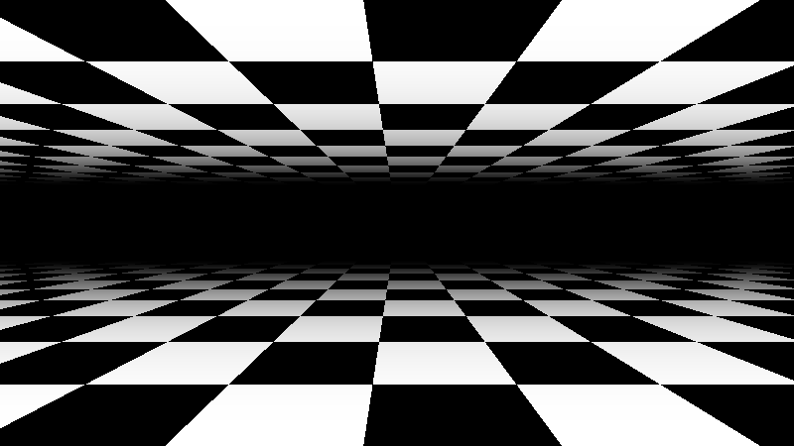

Трассировка лучей во фрагментном шейдере
https://www.shadertoy.com/view/XcscDX

Slide 35
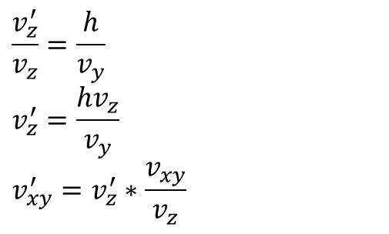
Расчёт пересечения туннеля с плоскостью
v'
h
y
v
y
z
x
$$\frac{v_{z}^{′}}{v_{z}}=\frac{h}{v_{y}}$$
$$v_{z}^{′}=\frac{hv_{z}}{v_{y}}$$
$$v_{xy}^{′}=v_{z}^{′}∗\frac{v_{xy}}{v_{z}}$$
y
z
x
x

Slide 36
void mainImage( out vec4 fragColor, in vec2 fragCoord ) {
// uv - координаты луча, проходящего через текущий фрагмент
// в диапазоне от -1 до +1. z предполагается равным 1.0
vec2 uv = (fragCoord/iResolution.xy - 0.5) * 2.0;
// Координата z точки пересечения луча с плоскостью
float z = 1.0 / abs(uv.y); // 1.0 — расстояние от центра до плоскости
// Координата x точки пересечения луча с плоскостью
float x = uv.x * z;
if (z < 6.0) {
// pos - позиция точки пересечения луча с плоскостью
// с учётом движения камеры
vec2 pos = vec2(2.0 * sin(iTime) + x, 3.0 * iTime + z);
// Определяем в какую из клеток попали
vec2 tex = step(0.5, fract(pos));
// smoothstep нужен для эмуляции освещения (при z=6 цвет чёрный)
float c = float(tex.x != tex.y) * smoothstep(6.0, 1.0, z);
fragColor = vec4(c, c, c, 1.0);
} else {
// Не рисуем плоскость на расстоянии дальше 6 единиц
fragColor = vec4(0.0, 0.0, 0.0, 1.0);
}
}

Slide 37
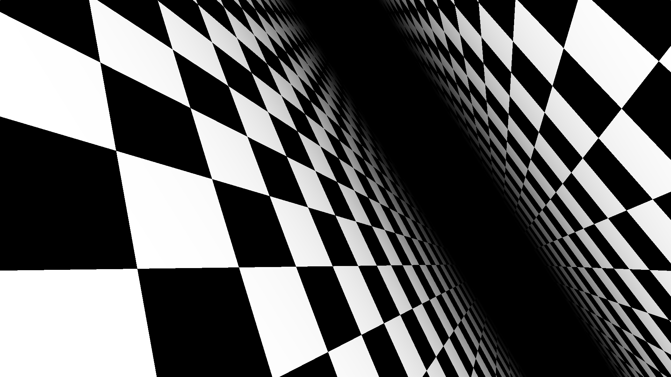

Полёт между плоскостями со свободным вращением камеры
https://www.shadertoy.com/view/XcsyDl

Slide 38
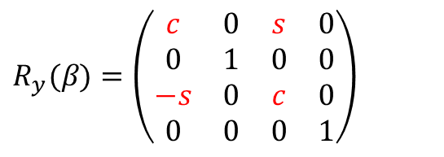
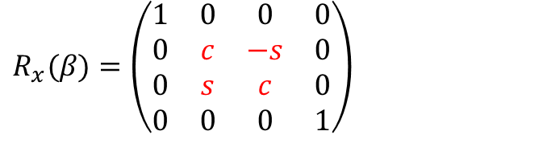
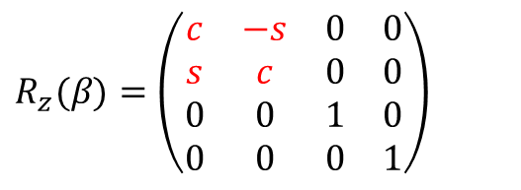
mat3 rotX(float angle) {
float s = sin(angle); float c = cos(angle);
return mat3(1., 0., 0., 0., c, s, 0., -s, c);
}
mat3 rotY(float angle) {
float s = sin(angle); float c = cos(angle);
return mat3(c, 0., -s, 0., 1., 0., s, 0.0, c);
}
mat3 rotZ(float angle) {
float s = sin(angle); float c = cos(angle);
return mat3(c, s, 0., -s, c, 0., 0., 0., 1.);
}
void mainImage( out vec4 fragColor, in vec2 fragCoord ) {
vec2 uv = 2. * fragCoord / iResolution.xy - 1.;
float rTime = max(0., iTime - 3.);
vec3 ray = vec3(uv.x, uv.y * iResolution.y / iResolution.x, 1.);
ray = ray * rotX(rTime) * rotY(rTime * .9) * rotZ(rTime * .7);
float z = abs(1. / ray.y);
vec2 chess = fract((ray.xz * z) + 3. * vec2(cos(rTime), iTime)) - .5;
fragColor = vec4(sign(chess.x * chess.y)) * smoothstep(10., 1., z);
}
$$R_{x}(β)=\left(\begin{matrix}1 & 0 & 0 & 0 \\ 0 & c & −s & 0 \\ 0 & s & c & 0 \\ 0 & 0 & 0 & 1\end{matrix}\right)$$
$$R_{y}(β)=\left(\begin{matrix}c & 0 & s & 0 \\ 0 & 1 & 0 & 0 \\ −s & 0 & c & 0 \\ 0 & 0 & 0 & 1\end{matrix}\right)$$
$$R_{z}(β)=\left(\begin{matrix}c & −s & 0 & 0 \\ s & c & 0 & 0 \\ 0 & 0 & 1 & 0 \\ 0 & 0 & 0 & 1\end{matrix}\right)$$

Slide 39
Пересечение луча со сферой

Slide 40
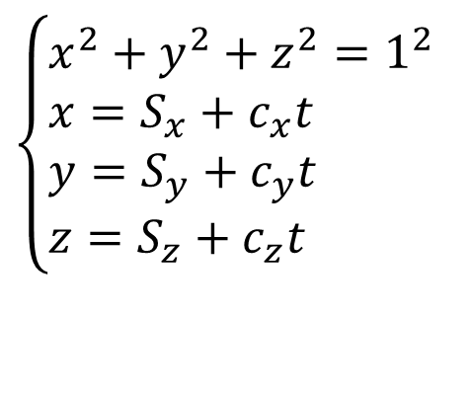
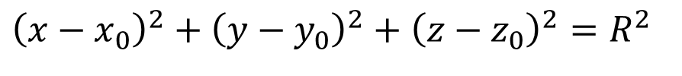
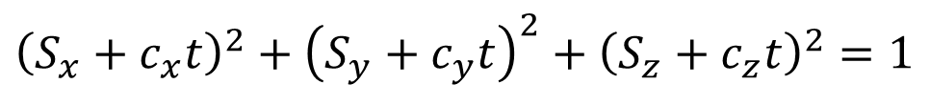
Пересечение луча с базовой сферой
$${\left(x−x_{0}\right)}^{2}+{\left(y−y_{0}\right)}^{2}+{\left(z−z_{0}\right)}^{2}=R^{2}$$
R=1
$$\left\{\begin{aligned}&x^{2}+y^{2}+z^{2}=1^{2} \\ &x=S_{x}+c_{x}t \\ &y=S_{y}+c_{y}t \\ &z=S_{z}+c_{z}t\end{aligned}\right.$$
O
S
c
P₀
P₁
$${\left(S_{x}+c_{x}t\right)}^{2}+{\left(S_{y}+c_{y}t\right)}^{2}+{\left(S_{z}+c_{z}t\right)}^{2}=1$$
$$S_{x}^{2}+2S_{x}c_{x}t+c_{x}^{2}t^{2}+S_{y}^{2}+2S_{y}c_{y}t+c_{y}^{2}t^{2}+S_{z}^{2}+2S_{z}c_{z}t+c_{z}^{2}t^{2}=1$$

Slide 41
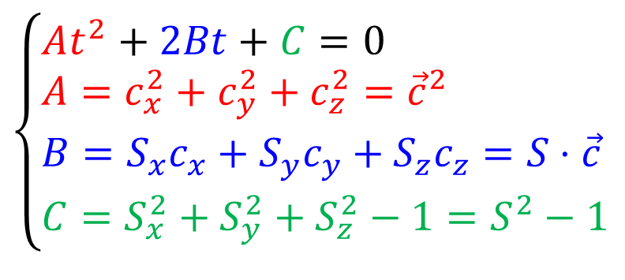
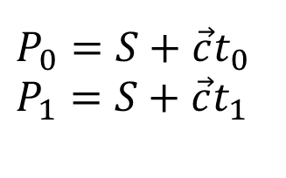
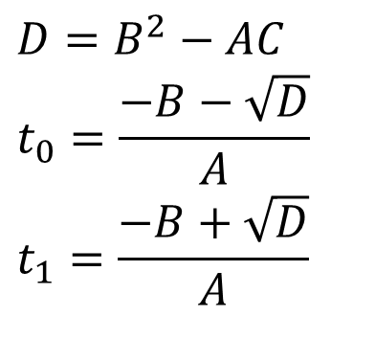
Пересечение луча с базовой сферой (продолжение)
$$S_{x}^{2}+2S_{x}c_{x}t+c_{x}^{2}t^{2}+S_{y}^{2}+2S_{y}c_{y}t+c_{y}^{2}t^{2}+S_{z}^{2}+2S_{z}c_{z}t+c_{z}^{2}t^{2}=1$$
$$\left(c_{x}^{2}+c_{y}^{2}+c_{z}^{2}\right)t^{2}+2\left(S_{x}c_{x}+S_{y}c_{y}+S_{z}c_{z}\right)t+\left(S_{x}^{2}+S_{y}^{2}+S_{z}^{2}−1\right)=0$$
$$\left\{\begin{aligned}&At^{2}+2Bt+C=0 \\ &A=c_{x}^{2}+c_{y}^{2}+c_{z}^{2}={\vec{c}}^{2} \\ &B=S_{x}c_{x}+S_{y}c_{y}+S_{z}c_{z}=S⋅\vec{c} \\ &C=S_{x}^{2}+S_{y}^{2}+S_{z}^{2}−1=S^{2}−1\end{aligned}\right.$$
$$D=B^{2}−AC \\ t_{0}=\frac{−B−\sqrt{D}}{A} \\ t_{1}=\frac{−B+\sqrt{D}}{A}$$
D<0 : нет пересечений
D=0: прямая касается поверхности сферы
D>0: прямая пересекает сферу в двух точках
t0 и t1 должны быть > 0 (луч пересекает сферу)
$$P_{0}=S+\vec{c}t_{0} \\ P_{1}=S+\vec{c}t_{1}$$

Slide 42
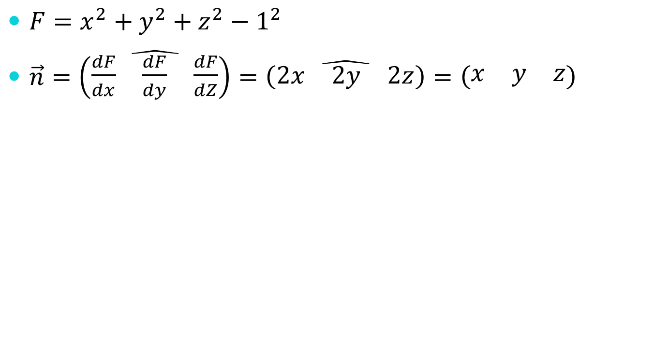
Нормаль базовой сферы
$F=x^{2}+y^{2}+z^{2}−1^{2}$
$\vec{n}=\hat{\left(\begin{matrix}\frac{dF}{dx} & \frac{dF}{dy} & \frac{dF}{dZ}\end{matrix}\right)}=\hat{\left(\begin{matrix}2x & 2y & 2z\end{matrix}\right)}=\left(\begin{matrix}x & y & z\end{matrix}\right)$

Slide 43
Пересечение с произвольной сферой
Преобразуем луч в систему координат базовой сферы
Умножаем точку испускания луча и его направление на матрицу обратного преобразования сферы
Находим пересечение трансформированного луча с базовой сферов

Slide 44
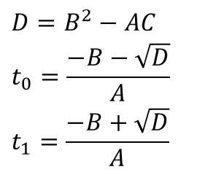
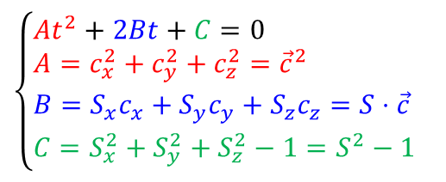
bool CSphere::Hit(CRay const& ray, CIntersection & intersection)const
{
CRay invRay = Transform(ray, GetInverseTransform());
double a = Dot(invRay.GetDirection(), invRay.GetDirection());
double b = Dot(invRay.GetStart(), invRay.GetDirection());
double c = Dot(invRay.GetStart(), invRay.GetStart()) - 1;
// Вычисляем дискриминант (для случая четного коэффициента при x)
double disc = b * b - a * c;
if (disc < 0) { return false; } static constexpr double HIT_TIME_EPSILON = 1e-8;
/*
т.к. коэффициент A=|c|^2 положителен и sqrt(B^2 - AC) тоже положителен, то t0 <= t1.
Нам важно упорядочить точки пересечения в порядке возрастания времени столкновения,
поэтому сначала будет добавлена точке в момент времени t0, а потом - в момент времени t1
*/
double invA = 1 / a;
double discRoot = sqrt(disc);
$$\left\{\begin{aligned}&At^{2}+2Bt+C=0 \\ &A=c_{x}^{2}+c_{y}^{2}+c_{z}^{2}={\vec{c}}^{2} \\ &B=S_{x}c_{x}+S_{y}c_{y}+S_{z}c_{z}=S⋅\vec{c} \\ &C=S_{x}^{2}+S_{y}^{2}+S_{z}^{2}−1=S^{2}−1\end{aligned}\right.$$
$$D=B^{2}−AC \\ t_{0}=\frac{−B−\sqrt{D}}{A} \\ t_{1}=\frac{−B+\sqrt{D}}{A}$$

Slide 45
auto addHit = [&ray, &invRay, this, &intersection](double t) {
if (t > HIT_TIME_EPSILON)
{
CVector3d hitPoint0 = ray.GetPointAtTime(t);
CVector3d hitPoint0InObjectSpace = invRay.GetPointAtTime(t);
CVector3d const& hitNormal0InObjectSpace = hitPoint0InObjectSpace;
CVector3d hitNormal0 = GetNormalMatrix() * hitNormal0InObjectSpace;
// Создаем и добавляем новую точку пересечения
CHitInfo hit0(
t, *this,
hitPoint0, hitPoint0InObjectSpace,
hitNormal0, hitNormal0InObjectSpace);
intersection.AddHit(hit0);
}
};
addHit((-b - discRoot) * invA);
addHit((-b + discRoot) * invA);
// Было ли хотя бы одно столкновение луча со сферой в положительном времени?
return intersection.GetHitsCount() > 0;
}

Slide 46
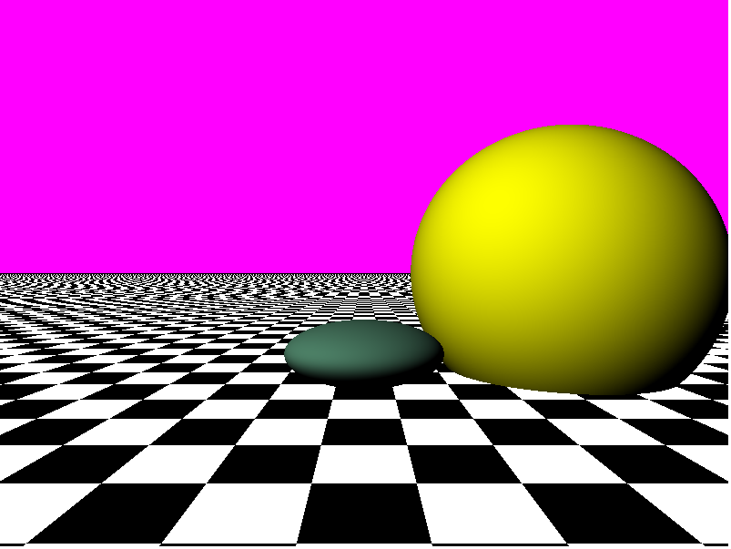
Результат

Slide 47
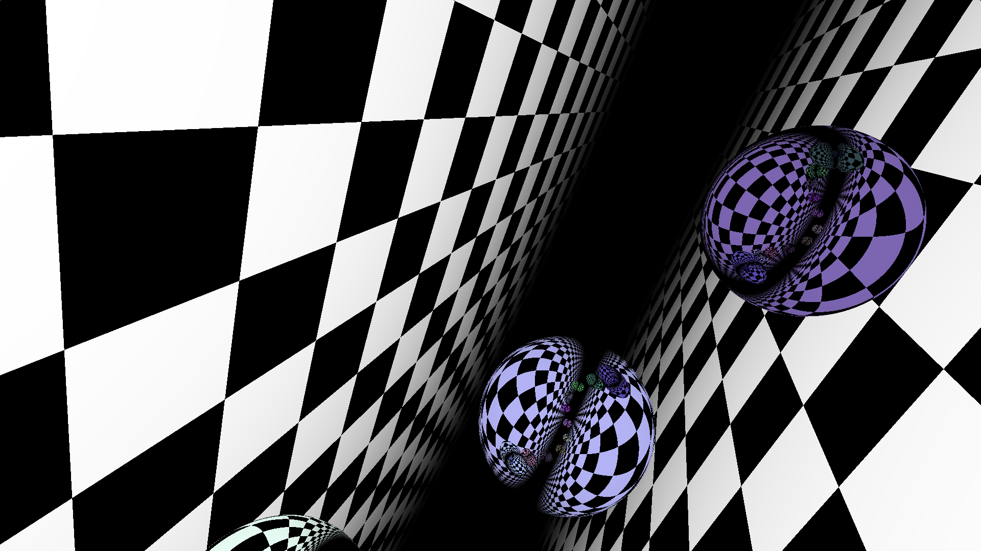

Зеркальные сферы
https://www.shadertoy.com/view/McXfzj

Slide 48
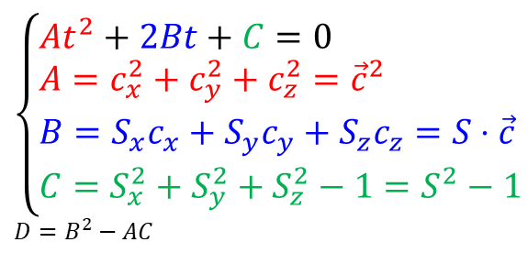
Пересечение со сферой (GLSL)
$$\left\{\begin{aligned}&At^{2}+2Bt+C=0 \\ &A=c_{x}^{2}+c_{y}^{2}+c_{z}^{2}={\vec{c}}^{2} \\ &B=S_{x}c_{x}+S_{y}c_{y}+S_{z}c_{z}=S⋅\vec{c} \\ &C=S_{x}^{2}+S_{y}^{2}+S_{z}^{2}−1=S^{2}−1\end{aligned}\right.$$
$$D=B^{2}−AC$$
struct Ray {
vec3 start;
vec3 dir;
};
struct Sphere {
vec3 center;
float radius;
};
struct Intersection {
float time;
vec3 pos;
vec3 normal;
vec4 color;
};
const float Infinity = 1e20;
Intersection crossSphere(Sphere sphere, Ray ray) {
Ray rayInv = ray;
// transform ray to make sphere of radius 1 at (0, 0, 0)
rayInv.start -= sphere.center;
rayInv.start /= sphere.radius;
rayInv.dir /= sphere.radius;
float a = dot(rayInv.dir, rayInv.dir);
float b = dot(rayInv.start, rayInv.dir);
float c = dot(rayInv.start, rayInv.start) - 1.;
float d = b * b - a * c;
float t = (-b - sqrt(d)) / a;
if (d < 0. || t < 1e-5)
return Intersection(Infinity, vec3(0.), vec3(0.), vec4(1.));
vec3 pos = ray.start + t * ray.dir;
vec3 norm = normalize(pos - sphere.center);
return Intersection(t, pos, norm, vec4(1.));
}

Slide 49

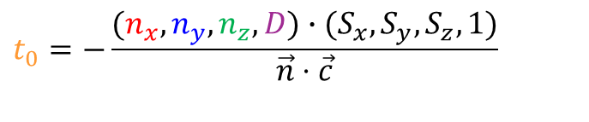
Пересечение луча с плоскостью
struct Intersection {
float time;
vec3 pos;
vec3 normal;
vec4 color;
};
Intersection crossPlane(vec4 plane, Ray ray)
{
float t = -dot(vec4(ray.start, 1.), plane) / dot(ray.dir, plane.xyz);
if (t < 1e-5 || t > Infinity)
{
return Intersection(Infinity, vec3(Infinity), normalize(plane.xyz), vec4(1.));
}
return Intersection(t, ray.start + ray.dir * t, normalize(plane.xyz), vec4(1.));
}
$$t_{0}=−\frac{(n_{x},n_{y},n_{z},D)∙(S_{x},S_{y}, S_{z},1)}{\vec{n}⋅\vec{c}}$$
$$\left\{\begin{aligned}&P=S+\vec{c}t_{0} \\ &t_{0}>0\end{aligned}\right.$$

Slide 50
Пересечение луча с несколькими сферами
const float Pi = 3.14159265;
Intersection crossSpheres(Ray ray) {
Intersection best = Intersection(Infinity, vec3(0.), vec3(0.), vec4(1.));
for (float angle = 0.; angle < Pi + Pi - 1e-4; angle += Pi / 6.) {
Intersection i = crossSphere(
Sphere(
1.2 * vec3(cos(angle + iTime),
.3 * sin(3. * iTime + 2. * angle),
sin(angle + iTime)), 0.2), ray);
if (i.time < best.time) {
best = i;
best.color.rgb *= vec3(cos(angle * 1.5), sin(angle * 3.), sin(angle * 2.)) * .3 + .7;
}
}
return best;
}

Slide 51
Расчёт освещения (Diffuse + Specular)
vec4 shade(vec3 vnorm, vec3 lnorm, vec3 n, vec4 c, vec4 lc)
{
vec4 diffuse = max(0., dot(n, lnorm)) * c;
vec3 r = reflect(-lnorm, n);
vec4 specular = pow(max(0., dot(vnorm, r)), 10.) * lc;
return diffuse + specular;
}

Slide 52
void mainImage( out vec4 fragColor, in vec2 fragCoord ) {
vec2 uv = 2. * fragCoord / iResolution.xy - 1.;
float rTime = max(0., iTime - 10.);
vec3 r = vec3(uv.x, uv.y * iResolution.y / iResolution.x, 1.);
r = r * rotX(-rTime * 0.5) * rotY(-rTime * .7) * rotZ(rTime * .3);
Ray ray = Ray(vec3(0.), r);
vec4 shade = vec4(1.);
int iter = 3;
do {
Intersection i = crossSpheres(ray);
if (i.time >= Infinity)
break;
ray.dir = reflect(ray.dir, i.normal);
ray.start = i.pos + 1e-5 * ray.dir;
shade *= i.color;
} while (--iter > 0);
Intersection i = crossPlane(vec4(0., 1., 0., -1.), ray);
if (i.time >= Infinity)
i = crossPlane(vec4(0., -1., 0., -1.), ray);
vec2 chess = fract((i.pos.xz) + 3. * vec2(cos(rTime), iTime)) - .5;
fragColor = vec4(sign(chess.x * chess.y)) * smoothstep(10., 1., length(i.pos)) * shade;
}

Slide 53
Пересечение луча с коническим цилиндром

Slide 54
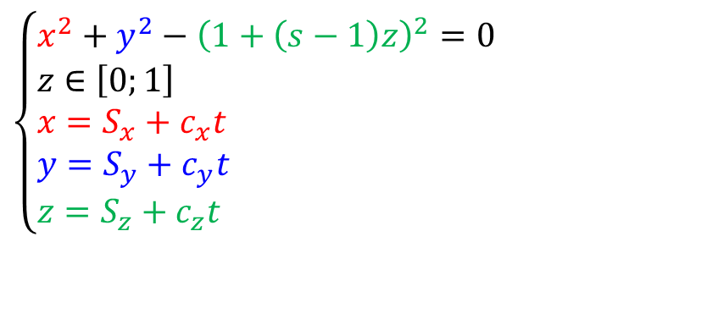
Пересечение луча с базовым коническим цилиндром
z
$$\left\{\begin{aligned}&x^{2}+y^{2}−{\left(1+\left(s−1\right)z\right)}^{2}=0 \\ &z∈\left[0;1\right] \\ &x=S_{x}+c_{x}t \\ &y=S_{y}+c_{y}t \\ &z=S_{z}+c_{z}t\end{aligned}\right.$$
R₁=s
H=1
S
c
P₀
R₀=1
y
x
P₁
$${\left(S_{x}+c_{x}t\right)}^{2}+{\left(S_{y}+c_{y}t\right)}^{2}−{\left(1+\left(s−1\right)\left(S_{z}+c_{z}t\right)\right)}^{2}=0$$

Slide 55
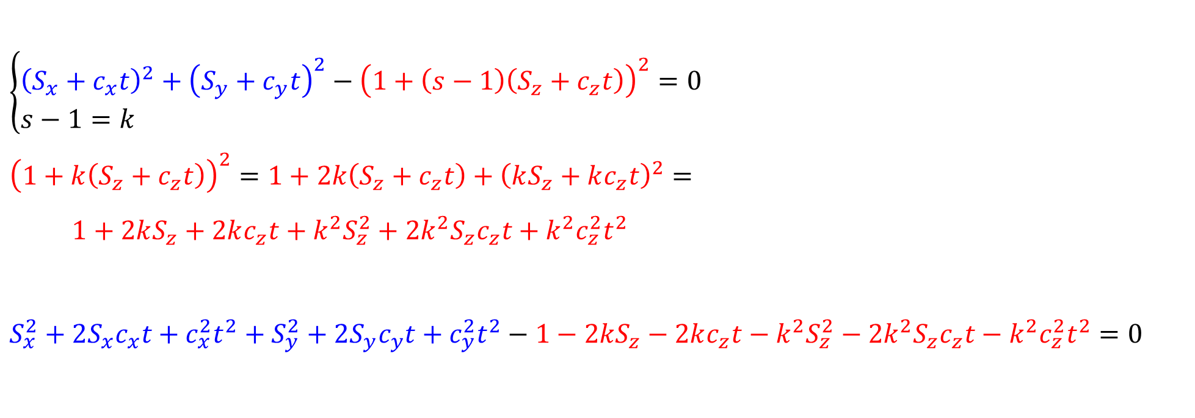
Пересечение луча с базовым коническим цилиндром (продолжение)
$$\left\{\begin{aligned}&{\left(S_{x}+c_{x}t\right)}^{2}+{\left(S_{y}+c_{y}t\right)}^{2}−{\left(1+\left(s−1\right)\left(S_{z}+c_{z}t\right)\right)}^{2}=0 \\ &s−1=k\end{aligned}\right.$$
$${\left(1+k\left(S_{z}+c_{z}t\right)\right)}^{2}=1+2k\left(S_{z}+c_{z}t\right)+{\left(kS_{z}+kc_{z}t\right)}^{2}=$$
$$1+2kS_{z}+2kc_{z}t+k^{2}S_{z}^{2}+2k^{2}S_{z}c_{z}t+k^{2}c_{z}^{2}t^{2}$$
$$S_{x}^{2}+2S_{x}c_{x}t+c_{x}^{2}t^{2}+S_{y}^{2}+2S_{y}c_{y}t+c_{y}^{2}t^{2}−1−2kS_{z}−2kc_{z}t−k^{2}S_{z}^{2}−2k^{2}S_{z}c_{z}t−k^{2}c_{z}^{2}t^{2}=0$$

Slide 56
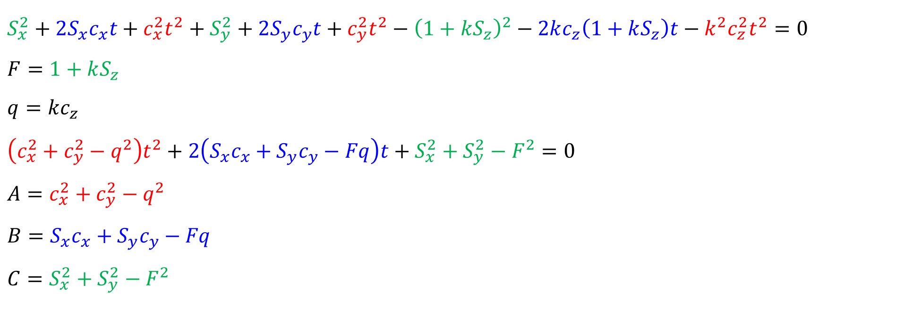
Пересечение луча с базовым коническим цилиндром (продолжение)
$$S_{x}^{2}+2S_{x}c_{x}t+c_{x}^{2}t^{2}+S_{y}^{2}+2S_{y}c_{y}t+c_{y}^{2}t^{2}−{\left(1+kS_{z}\right)}^{2}−2kc_{z}\left(1+kS_{z}\right)t−k^{2}c_{z}^{2}t^{2}=0$$
$$F=1+kS_{z}$$
$$q=kc_{z}$$
$$\left(c_{x}^{2}+c_{y}^{2}−q^{2}\right)t^{2}+2\left(S_{x}c_{x}+S_{y}c_{y}−Fq\right)t+S_{x}^{2}+S_{y}^{2}−F^{2}=0$$
$$A=c_{x}^{2}+c_{y}^{2}−q^{2}$$
$$B=S_{x}c_{x}+S_{y}c_{y}−Fq$$
$$C=S_{x}^{2}+S_{y}^{2}−F^{2}$$

Slide 57
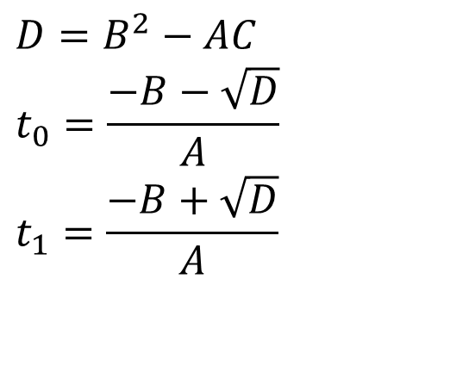
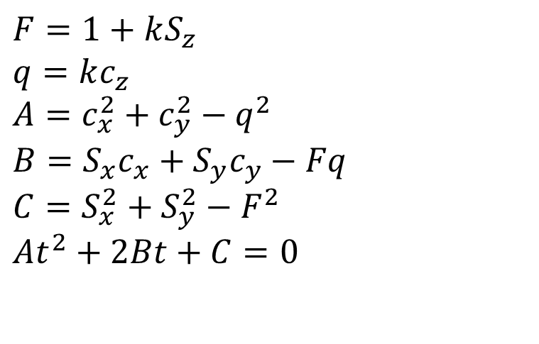
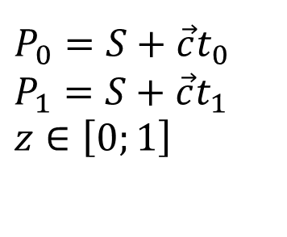
Пересечение луча с базовым коническим цилиндром (продолжение)
$$F=1+kS_{z} \\ q=kc_{z} \\ A=c_{x}^{2}+c_{y}^{2}−q^{2} \\ B=S_{x}c_{x}+S_{y}c_{y}−Fq \\ C=S_{x}^{2}+S_{y}^{2}−F^{2} \\ At^{2}+2Bt+C=0$$
$$D=B^{2}−AC \\ t_{0}=\frac{−B−\sqrt{D}}{A} \\ t_{1}=\frac{−B+\sqrt{D}}{A}$$
$$P_{0}=S+\vec{c}t_{0} \\ P_{1}=S+\vec{c}t_{1} \\ z∈\left[0;1\right]$$
D<0 : нет пересечений
D=0: прямая пересекает боковую поверхность или касается её
D>0: прямая пересекает поверхность в двух точках
t0 и t1 должны быть > 0 (луч пересекает поверхность)

Slide 58
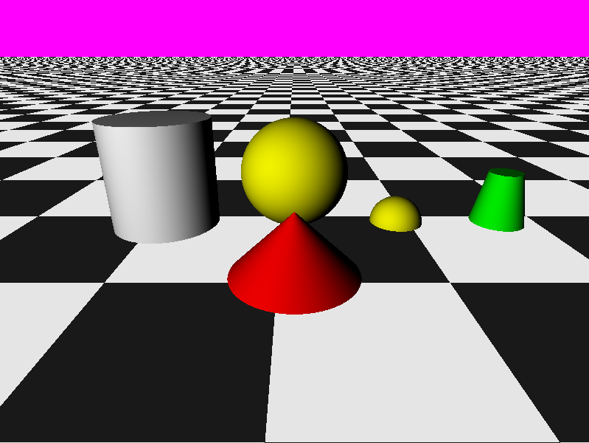
Результат

Slide 59
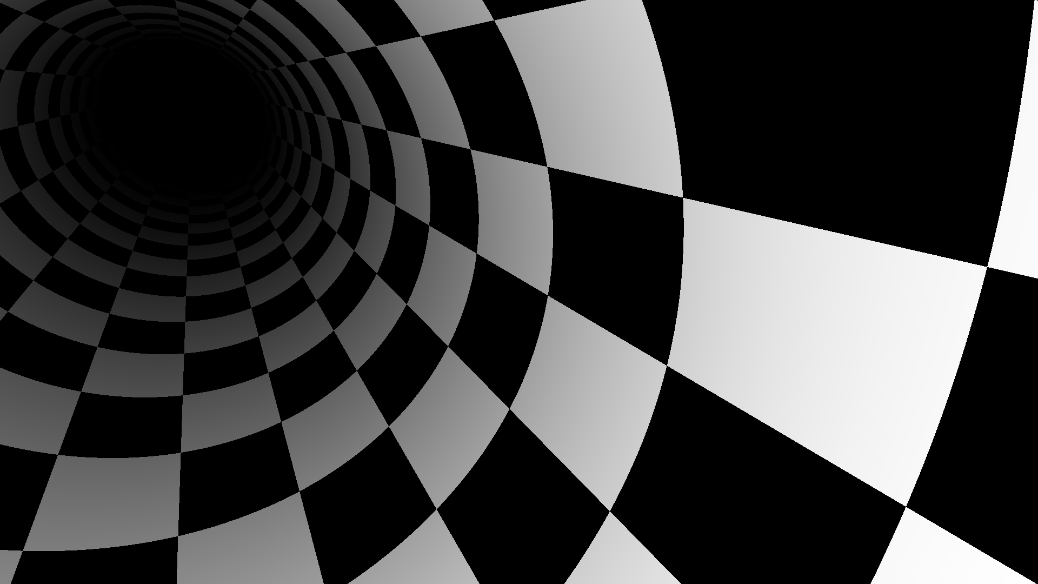

Полёт внутри туннеля
https://www.shadertoy.com/view/Mcjfzc

Slide 60

Пересечение с цилиндром (GLSL)
Intersection crossCylinder(Ray r0, float radius, vec4 shade) {
Ray ray = Ray(r0.start / radius, r0.dir / radius);
float a = dot(ray.dir.xy, ray.dir.xy);
float b = dot(ray.start.xy, ray.dir.xy);
float c = dot(ray.start.xy, ray.start.xy) - 1.;
float d = b * b - a * c;
if (d >= 0.) {
float sd = sqrt(d);
float t0 = (-b - sd) / a;
float t1 = (-b + sd) / a;
if (t0 > 0. && t1 > 0.) return ptOnCylinder(r0, min(t0, t1), shade);
if (t0 > 0.) return ptOnCylinder(r0, t0, shade);
if (t1 > 0.) return ptOnCylinder(r0, t1, shade);
}
return Intersection(Infinity, vec3(0.), vec3(0.), vec4(0.));
}
$$k=0$$
$F=1+kS_{z}$=1 $$q=kc_{z}=0$$ $A=c_{x}^{2}+c_{y}^{2}−q^{2}=$ $c_{x}^{2}+c_{y}^{2}$ $$B=S_{x}c_{x}+S_{y}c_{y}−Fq=S_{x}c_{x}+S_{y}c_{y} \\ C=S_{x}^{2}+S_{y}^{2}−F^{2}=S_{x}^{2}+S_{y}^{2}−1 \\ At^{2}+2Bt+C=0$$

Slide 61
Информация о точке на поверхности цилиндра
Intersection ptOnCylinder(Ray r, float t, vec4 shade)
{
vec3 pos = r.start + r.dir * t;
float angle = atan(pos.y, pos.x) / Pi * 4.;
vec3 normal = normalize(vec3(-pos.xy, 0.));
vec2 chess = fract(vec2(angle, pos.z + 3. * iTime)) - .5;
float nDotV = dot(normal, -normalize(pos));
vec4 color = sign(chess.x * chess.y) * smoothstep(10., 1., pos.z) * shade * nDotV;
return Intersection(t, pos, normal, color);
}

Slide 62
Пересечение луча с произвольно трансформированным объектом
Пусть к объекту применена некоторая трансформация T
Для нахождения точки пересечения можно применить трансформацию, обратную T, к лучу и найти точку пересечения трансформированного луча с объектом
Если преобразование T задано матрицей M, то для нахождения обратного преобразования луча нужно найти матрицу M⁻¹ и применить данную матрицу к точке испускания луча и его направлению

Slide 63

Преимущества данного способа
Трансформация луча проще трансформации объекта
Как до, так и после трансформации луч задается точкой испускания и направлением
Найти точки пересечения луча с базовым объектом может оказаться проще, чем найти пересечения с произвольно трансформированным объектом
$$S′=M^{−1}S \\ \vec{c}′=M^{−1}\vec{c}$$

Slide 64
Пересечение луча с полигональными сетками
Для нахождения точек пересечения луча с полигональной сеткой необходимо найти точки пересечения со всеми ее гранями
Треугольные грани упрощают нахождение точек пересечения
На практике полный перебор всех граней сетки не применяется в виду низкого быстродействия
Сетка представляется в виде дерева, что сокращает сложность задачи с O(N) до O(logN)

Slide 65
Пересечение луча с треугольником
C
S
c
P
A
B
Найти точку P пересечения с плоскостью треугольника
Определить принадлежность данной точки внутренней области треугольника
Вычислить интерполированные значения атрибутов вершин (цвет, нормаль и др.) в точке пересечения

Slide 66
Нахождение точки пересечения луча с плоскостью треугольника
Найти уравнение плоскости треугольника
Вычислить нормаль через векторное произведение двух сторон треугольника (коэффициенты A, B, C)
Вычислить скалярное произведение нормали и любой из вершин треугольника (коэффициент –D)
Найти точку пересечения луча с плоскостью

Slide 67


Определение принадлежности точки внутренней области треугольника
C
Точка P лежит внутри треугольника, если одновременно выполняются условия:
P
$$\left\{\begin{aligned}&AP⋅h_{AB}>0 \\ &BP⋅h_{BC}>0 \\ &CP⋅h_{CA}>0\end{aligned}\right.$$
h_{AB}
B
A
h* – перпендикуляры к ребрам треугольника, лежащие в его плоскости
$$h_{AB}=\vec{n}×AB \\ h_{BC}=\vec{n}×BC \\ h_{CA}=\vec{n}×CA$$

Slide 68


Интерполяция атрибутов вершин
C
$$k_{c}=\frac{\left|DP′\right|}{\left|DC\right|}$$
$$DC=\frac{\vec{n}×AB}{\left|\vec{n}×AB\right|}\left|AC\right|\sin{α}=\hat{h}\left|AC\right|\sqrt{1−\cos^{2}{α}}=$$
$$=\hat{h}\left|AC\right|\sqrt{1−\frac{{\left(AC⋅AB\right)}^{2}}{{\left|AC\right|}^{2}{\left|AB\right|}^{2}}}$$
P
P’
A
α
D
B
$$DP′=Пр_{DC}AP=DC\frac{\left|AP\right|\cos\left(AP,DC\right)}{\left|DC\right|}=DC\frac{\left|AP\right|}{\left|DC\right|}\frac{AP⋅DC}{\left|AP\right|\left|DC\right|}=DC\frac{AP⋅DC}{{\left|DC\right|}^{2}}={\vec{s}}_{DC}\left(AP⋅DC\right)$$
При AP•DC<0 точка P находится вне треугольника ABC

Slide 69

Более быстрый способ вычисления барицентрических координат
https://www.pbr-book.org/4ed/Shapes/Triangle_Meshes#IntersectTriangle

Slide 70
Интерполяция атрибутов вершин
С каждой вершиной сетки можно связать некоторый набор атрибутов (цвет, нормаль, текстурные координаты и т.п.)
В точке пересечения луча и треугольной грани сетки вычисляются весовые коэффициенты k_{A}, k_{B}, k_{C}
Сумма коэффициентов k_{A}, k_{B}, k_{C} для любой точки треугольника равна 1, а сами коэффициенты находятся в диапазоне от 0 до 1
Данные коэффициенты используются для вычисления взвешенного (интерполированного) значения атрибутов вершин в точке пересечения

Slide 71

Результат

Slide 72
Расчет освещения

Slide 73
Расчет прямого освещения
При столкновении луча с поверхностью выполняется суммарный вклад источников света в освещенность данной точки поверхности
Строятся вторичные лучи из точки столкновения по направлению к источникам света
Вычисляется расчет освещения с использованием заданной модели освещения

Slide 74

Пример вычисления диффузной составляющей отраженного света
l₁
v
n
l₂
$$I_{d}=ρ_{d}\left({I_{1}}_{d}\frac{\max\left(0;\hat{n}⋅{\vec{l}}_{1}\right)}{Q_{1}{\left|{\vec{l}}_{1}\right|}^{2}+L_{1}\left|{\vec{l}}_{1}\right|+C_{1}}+{I_{2}}_{d}\frac{\max\left(0;\hat{n}⋅{\vec{l}}_{2}\right)}{Q_{2}{\left|{\vec{l}}_{2}\right|}^{2}+L_{2}\left|{\vec{l}}_{2}\right|+C_{2}}\right)$$

Slide 75
Отбрасывание теней

Slide 76
Определение затененности точки
В точку поверхности попадает свет от источника, если луч, испущенный из данной точки по направлению к источнику не встречает на своем пути препятствий
Отсутствуют пересечения луча с объектами сцены
Объекты «за источником света» не отбрасывают тени (t пересечения > 1)

Slide 77
Тени нет

Slide 78




Глобальная освещеность (Global Illumination)
Трассировка лучей учитывает лишь прямую освещенность поверхностей источниками света
В реальности рассеянный свет от освещенных объектов вносит вклад в формирование цвета объектов, расположенных неподалеку
В итоге это приводит к резким теням и к недостаточной освещенности участков сцены, на которые не попадают прямые лучи от источника света

Slide 79
Direct Illumination и Global Illumination
Алгоритмы расчета глобальной освещенности с некоторым приближением учитывают распределение световой энергии между поверхностями сцены, решая уравнение рендеринга с заданной точностью
В частности, это позволяет учесть вклад диффузной составляющей отраженного света в формирование реалистичного изображения

Slide 80
Уравнение рендеринга (Rendering Equation)
Данное уравнение теоретически описывает поток световой энергии проходящий через сцену
Основывается на физической природе света и законе сохранения энергии
В данной точке и направлении интенсивность исходящего света равна сумме испускаемого и отраженного телом света
Отраженный свет, в свою очередь, - это произведение суммарной интенсивности света, поступающего со всех направлений, коэффициента отражение материала и функции, зависящей от угла поступающего света

Slide 81
Алгоритмы, учитывающие глобальное освещение
Данные алгоритмы являются частными решениями уравнения рендеринга
Radiocity
Photon mapping
Ambient occlusion

Slide 82

Radiocity
Используется для расчета вклада диффузной составляющей света, отраженного от объектов, в освещенность сцены

Slide 83











Принцип действия Radiocity
В основе метода лежит упрощение – учитывается лишь диффузный свет
При этом поверхность объектов сцены разбивается на лоскутки (patches) прямоугольной или треугольной формы
В каждый из этих лоскутков осуществляется рендеринг сцены с целью расчета ее освещенности в данной точке
Этот процесс многократно повторяется, распространяя диффузный свет по всей сцене

Slide 84




Photon mapping
Лучи от камеры и источника света трассируются независимо друг от друга
Затем на этапе расчета освещения происходит объединение информации, полученной при трассировке этих лучей
Лучи от источника представляют собой траекторию движения фотонов. При столкновении с поверхностями, фотоны отдают часть своей энергии и отражаются в некотором направлении
Информация о полученной поверхностями энергии сохраняется в кэше, называемом фотонной картой
Данный подход позволяет передать каустики (блики), возникающие при прохождении света через прозрачные предметы

Slide 85





Ambient occlusion
Метод, позволяющий добавить реализм в сцену с учетом ослабления света, попадающего в данную точку поверхности, из-за преград, находящихся на пути света

Slide 86


Демонстрация Ambient Occlusion
No Ambient Occlusion
Ambient Occlusion

Slide 87


Painting with Maths
https://www.youtube.com/@InigoQuilez

Slide 88


Ray Marching and Signed Distance Functions
https://jamie-wong.com/2016/07/15/ray-marching-signed-distance-functions/

Slide 89
Ссылки
PBR Book (https://pbr-book.org/)
Френсис Хилл. «OpenGL. Программирование компьютерной графики»

